Slide 1

Milestone 4
Tudor-calin ciot, Stefan-Alexandru butacu
Smart Home Automation System

Slide 2
Progresul curent:
Finalizarea articolului stiintific ✔️
Prototipul aplicatiei Smart Home Automation System ✔️
Evaluarea software-ului java la nivel de clase si metode realizata prin utilizarea unor instrumente statice de analiza de cod✔️

Slide 3
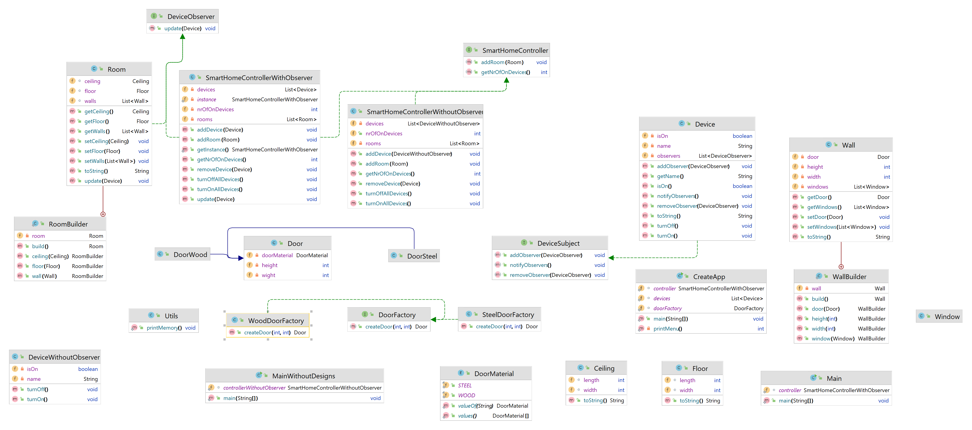
Arhitectura aplicatiei

Slide 4
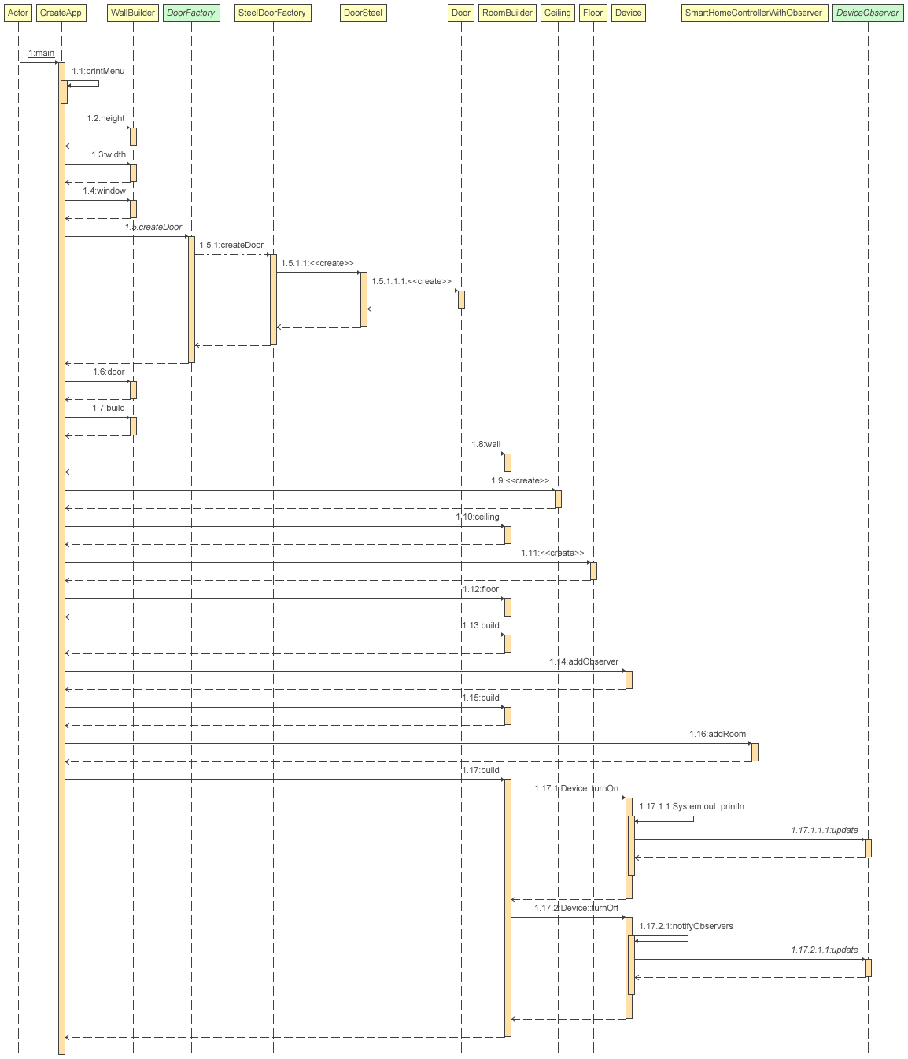

Slide 5
PrOTOTYPE APP OUTPUTS

Slide 6
FUTURE WORK FOR SHAS
Cercetearea design patternurilor eco-friendly care promoveaza economisirea de energie si hardware si software.
Desfășurarea de studii de implementare în lumea reală pentru a valida performanța software-ului în diverse medii de locuințe inteligente. Acest lucru include luarea în considerare a factorilor precum condițiile rețelei, comportamentul utilizatorilor și prezența diferitelor dispozitive inteligente.
Implementarea mecanismelor continue de monitorizare a performanței pentru a detecta și remedia orice degradare a performanței în timp. Acest lucru asigură că software-ul rămâne optimizat și responsive pe măsură ce evoluează.
Explorarea si integrarea algoritmilor de învățare automată pentru a prezice comportamentul utilizatorului și a automatiza controlul dispozitivelor pe baza modelelor istorice de utilizare. Acest lucru ar putea contribui la un sistem de casă inteligent mai inteligent și mai adaptiv.

Slide 7
THANK YOU!

